Slide 1

无线网络中信道资源利用率优化策略研究
Research on Optimization Strategy of Channel Resource Utilization
in Wireless Network
答辩人：唐兆树
2017年6月1日
Notes:
各位老师上午好，我叫唐兆树，14级工学研究生，本次答辩课题为：无线网络中信道资源利用率优化策略研究

Slide 2
提纲
研究背景
定向天线无线网络中的链路调度策略
多用户MIMO系统中的用户调度策略
结论
Notes:
本课题内容将从以下四个方面进行展开，分别是背景，定向天线无线网络中的链路调度策略，多用户MIMO系统中的用户调度策略，最后进行分析总结

Slide 3
提纲
研究背景
定向天线无线网络中的链路调度策略
多用户MIMO系统中的用户调度策略
结论
Notes:
首先是研究背景部分

Slide 4

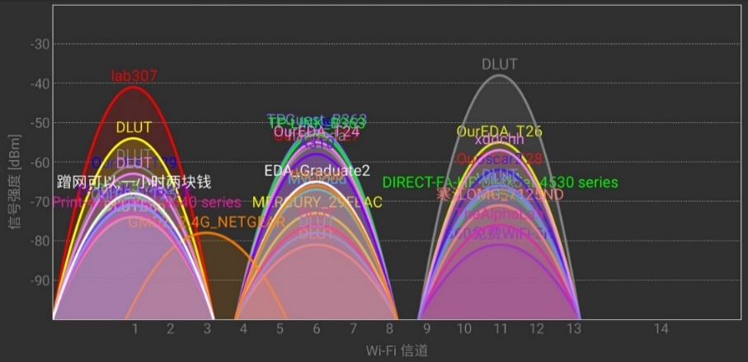
研究背景
爆炸增长的数据量
提高信道利用率迫在眉睫
拥挤的信道
Notes:
这里通过两张图给出本课题相关背景，图1表示了大数据时代引发的爆炸式增长的数据量。图2是数据量增长背后的问题，该图是利用WIFI分析仪在综合楼实验室得到的信道图表。可以看出在有限的信道上有无数的SSID，信道极其拥挤。那么有限的拥挤信道中，如何进一步适应数据量的增长成为未来发展必将面临的问题。而提高信道资源利用率其中的解决措施之一。

Slide 5
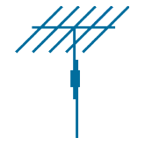
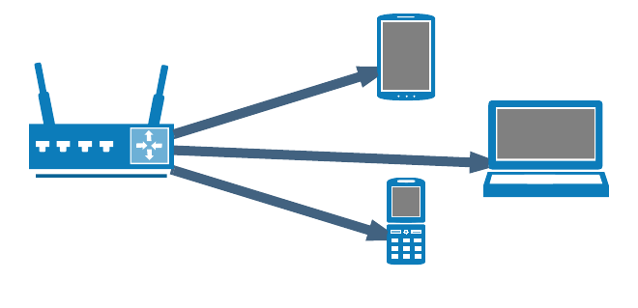
研究背景
研究思路
物理层信息
信道竞争调度问题
提高信道利用率
定向天线技术
链路调度问题
多用户MIMO技术
用户调度问题
Stream 1
Stream 2
Access Point
Stream 3
5/40
Notes:
课题借鉴无线网络的发展方式，从物理层技术入手，采用天线技术，提高网络吞吐量从而实现提高信道利用率的目的。本课题主要引入定向天线技术以及多用户MIMO技术，其中定向天线通过降低系统内部信号干扰，多用户MIMO技术提高并行数据传输流，这两种技术都可以实现网络吞吐量的提高。然后新技术的引入，应用场景的变化，也导致了不同的调度问题，本课题以设计优化不同技术场景下的调度策略为核心思路，通过合理调度使得各项技术发挥其应有性能，达到最终提高信道利用率的目的。接下来本课题将分别针对两个调度问题进行研究。

Slide 6
贡献与创新点
创新点
定向天线无线网络的基于定向干扰模型的链路调度策略
多用户MIMO系统的基于时间动态规划的用户调度策略
Notes:
本课题贡献与创新点如下：首先在定向无线网络系统中，提出了基于定向干扰模型的链路调度策略；然后在多用户MIMO系统中，提出基于时间动态规划的用户调度策略。

Slide 7
提纲
研究背景
定向天线无线网络中的链路调度策略
多用户MIMO系统中的用户调度策略
结论
Notes:
接下分别针对两个创新点进行说明，首先是定向天线无线网络中的链路调度策略

Slide 8
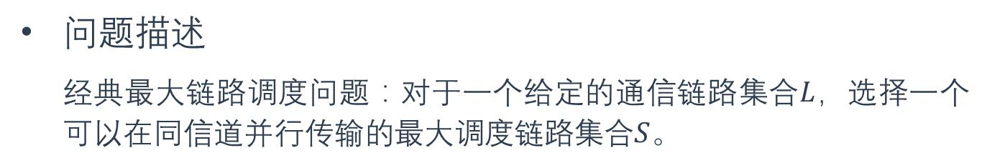
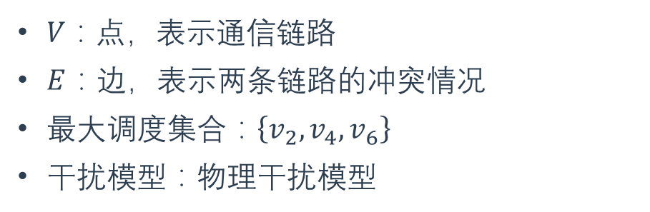
定向天线无线网络中的链路调度策略
问题描述
经典最大链路调度问题：对于一个给定的通信链路集合$L$，选择一个可以在同信道并行传输的最大调度链路集合$S$。
$V$：点，表示通信链路
$E$：边，表示两条链路的冲突情况
最大调度集合：$\left\{v_{2},v_{4},v_{6}\right\}$
干扰模型：物理干扰模型
Notes:
从经典链路最大调度问题开始，从专业术语上链路调度问题就是对于给定通信链路集合L，选择一个可以在同信道进行并行传输的最大链路集合S。为了便于理解，这里采用图的方式进行表述，其中节点表示通信链路，边表示链路干扰情况。最大链路调度就是的无冲突集合为2,4,6。这是一个经典问题。然而无线网络中信号干扰情况远比次复杂，本课题采用经典干扰模型物理干扰模型来描述干扰。

Slide 9
定向天线无线网络中的链路调度策略
问题描述
经典最大链路调度问题：对于一个给定的通信链路集合$L$，选择一个可以在同信道并行传输的最大调度链路集合$S$。
定向天线的问题
干扰模型问题
调度策略问题
Notes:
那么定向天线的采用带来了哪些问题？首先定向天线使得信号干扰情况进一步复杂化，使得没有现有的干扰模型可用。
同时定向天线的信号发送方向多变，很多调度策略难以适用。

Slide 10
定向天线无线网络中的链路调度策略
定向天线无线网络中的基于定向干扰模型的链路调度策略
成果
A novel link scheduling algorithm for wireless networks using directional antenna, 第一作者. Wireless Communications and Networking Conference, CCF C类, 2016.
链路调度策略
安全距离策略
相干干扰策略
定向干扰信号模型
Notes:
为了解决这一问题，本课题提出了定向天线无线网络环境中的基于定向干扰模型的链路调度策略，主要由以下部分组成，首先改进得到适用于本课题背景的定向干扰信号模型。
基于该模型，本课题设计了安全距离策略以及相干干扰策略，从而构成了本创新点的链路调度策略。

Slide 11
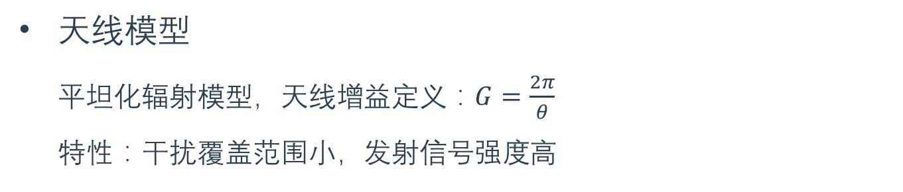
定向天线无线网络中的链路调度策略
天线模型
平坦化辐射模型，天线增益定义：$G=\frac{2π}{θ}$
特性：干扰覆盖范围小，发射信号强度高
Notes:
在进行介绍之前首先了解一下定向天线的优势所在。如下两图所示，全向天线的干扰影响呈现全方位的，但是通过定向干扰图可以看出，即使相距不远的链路也可能毫无干扰存在；并且定向天线功率集中，信号强度高，使得接收节点抗干扰能力强。本课题采用平坦化辐射模型来描述天线辐射情况，增益定义如下。

Slide 12
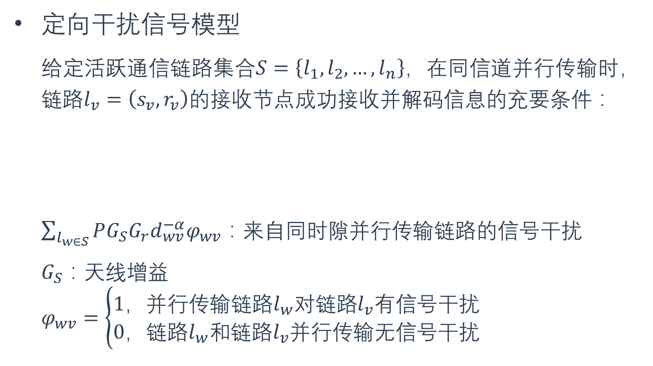
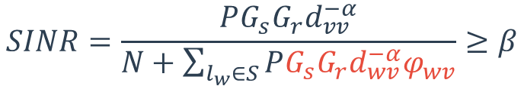
定向天线无线网络中的链路调度策略
定向干扰信号模型
给定活跃通信链路集合$S=\left\{l_{1},l_{2},…,l_{n}\right\}$，在同信道并行传输时，链路$l_{v}=\left(s_{v},r_{v}\right)$的接收节点成功接收并解码信息的充要条件：
$\sum_{l_{w∈S}}{PG_{S}G_{r}d_{wv}^{−α}φ_{wv}}$：来自同时隙并行传输链路的信号干扰
$G_{S}$：天线增益
$φ_{wv}=\left\{\begin{aligned}1，并行传输链路l_{w}对链路l_{v}有信号干扰 \\ 0，链路l_{w}和链路l_{v}并行传输无信号干扰\end{aligned}\right.$
$$SINR=\frac{PG_{s}G_{r}d_{vv}^{−α}}{N+\sum_{l_{w}∈S}{PG_{s}G_{r}d_{wv}^{−α}φ_{wv}}}≥β$$
Notes:
为调度策略提供基础模型，本工作首先基于物理干扰模型提出了可以描述定向天线信号干扰的定向干扰模型，该模型中加入了定向天线的相关特性，如红色部分表示。分别是增益以及干扰情况。B是信号噪声干扰比阈值，也是接收节点可以成功解码的最低需求

Slide 13
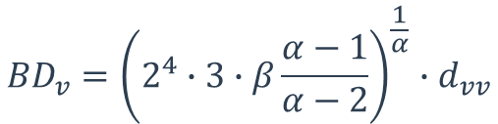


定向天线无线网络中的链路调度策略
安全距离策略
对于链路$l_{v}$而言，安全距离：
调度筛选过程
阶段一：针对干扰链路$l_{v}$的干扰源
阶段二：针对链路$l_{v}$的干扰区域
$${BD}_{v}={\left(2^{4}∙3∙β\frac{α−1}{α−2}\right)}^{\frac{1}{α}}∙d_{vv}$$
$$PG_{S}G_{r}d_{wv}^{−α}φ_{wv}$$
Notes:
基于定向干扰模型，本工作通过控制对链路的干扰量，使得链路可以达到并行通信的结果。首先给出安全距离策略；链路lv的安全距离如公式所示，该公式由理论推导而来，不做详细介绍。
该策略分为两个阶段，阶段1是针对干扰链路lv的干扰源，保证安全距离以内没有链路对lv产生干扰，从而控制干扰量。
阶段2针对链路Lv的干扰区域，让区域内链路保持安全距离，此时安全距离为BD的一半。
通过两个阶段控制Lv受到的来自竞争链路的干扰。

Slide 14

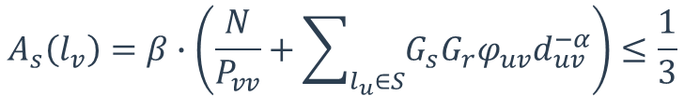
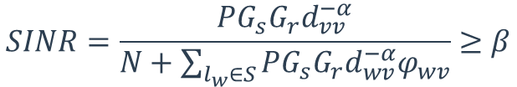
定向天线无线网络中的链路调度策略
相干干扰策略
对于当前最优解组$S$而言
$$SINR=\frac{PG_{s}G_{r}d_{vv}^{−α}}{N+\sum_{l_{w}∈S}{PG_{s}G_{r}d_{wv}^{−α}φ_{wv}}}≥β$$
$$A_{s}\left(l_{v}\right)=β∙\left(\frac{N}{P_{vv}}+\sum_{l_{u}∈S}{G_{s}G_{r}φ_{uv}d_{uv}^{−α}}\right)≤\frac{1}{3}$$
Notes:
相干干扰策略，针对当前最优解组S而言，使得解S中的链路可以与Lv共存。
AS公式由信号噪声干扰比推导得出，其中参数与前文所述一致，常数1/3是理论推出，不错详细介绍。
信号噪声干扰比前面已提出，相干干扰As以及1/3的参数通过数学方法推出，这里不做详细介绍

Slide 15

定向天线无线网络中的链路调度策略
调度策略举例
点：通信链路
$L$：候选信道竞争链路集合
$S$：当前最优调度集合
有向边：链路间干扰情况
优先级：链路长度
Notes:
下面举例的方式详细介绍本文调度策略。首先点表示通信链路，候选信道竞争链路L，如图中点所示，当前调度集合为S；有向边表示链路干扰情况，始点为干扰源，终点为被干扰者；利用链路长度作为优先级。以红色点为lv，也就是目标点

Slide 16

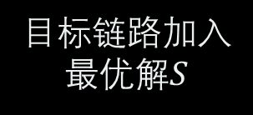
定向天线无线网络中的链路调度策略
安全距离筛选阶段
流程
相干干扰筛选阶段
目标链路加入最优解$S$
$$A_{s}\left(l_{v}\right)≤\frac{1}{3}$$
Notes:
具体过程如下，图1为初始状态，图2为安全距离筛选的第一阶段，删除红色链路安全距离以内的干扰源白色点，图3是第二阶段，保证红色链路干扰范围内链路的安全距离，删除白色链路。图4为安全距离筛选阶段的最终情况
随后将红色链路加入最优解中，在通过相干干扰公式，对不满足条件的剩余链路进行筛选。完成调度策略的一轮选择。

Slide 17
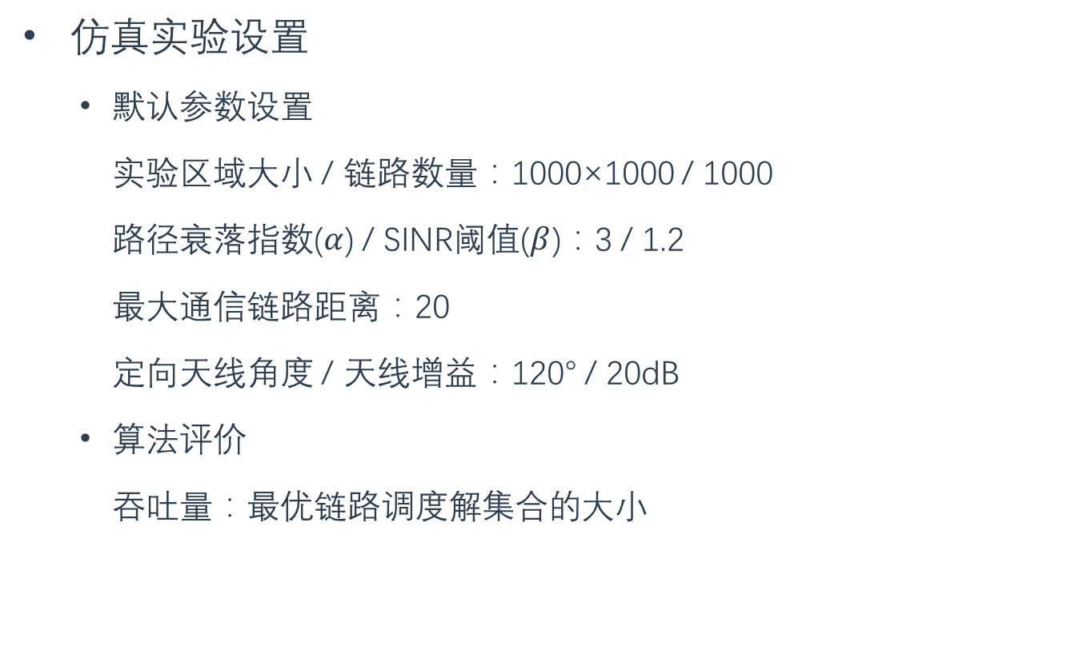
定向天线无线网络中的链路调度策略
仿真实验设置
默认参数设置
实验区域大小 / 链路数量：1000×1000 / 1000
路径衰落指数($α$) / SINR阈值($β$)：3 / 1.2
最大通信链路距离：20
定向天线角度 / 天线增益：120° / 20dB
算法评价
吞吐量：最优链路调度解集合的大小
Notes:
接下来将给出算法的实验评估，相关参数如下，算法评价标准为吞吐量，也就是最优链路调度集合的大小。

Slide 18
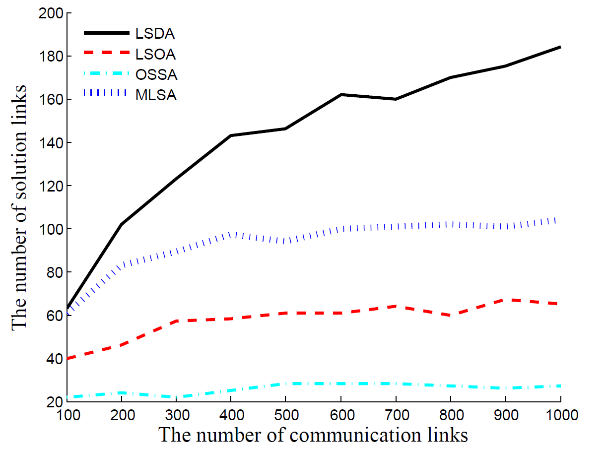
定向天线无线网络中的链路调度策略
仿真实验结果
不同链路密度下的调度策略对比分析
Notes:
首先在不同链路密度下，分析本工作LSDA算法与其他对比算法的性能表现情况，图中可以看出，在吞吐量方面LSDA优势较为明显

Slide 19
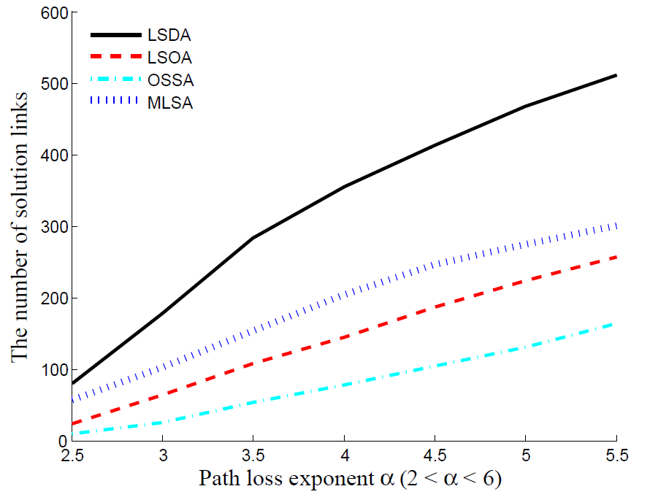
定向天线无线网络中的链路调度策略
仿真实验结果
不同路径衰落指数下的调度策略对比分析
Notes:
接下来，从其他方面进行对比，首先是不同路径衰落指数，也就是alpha

Slide 20
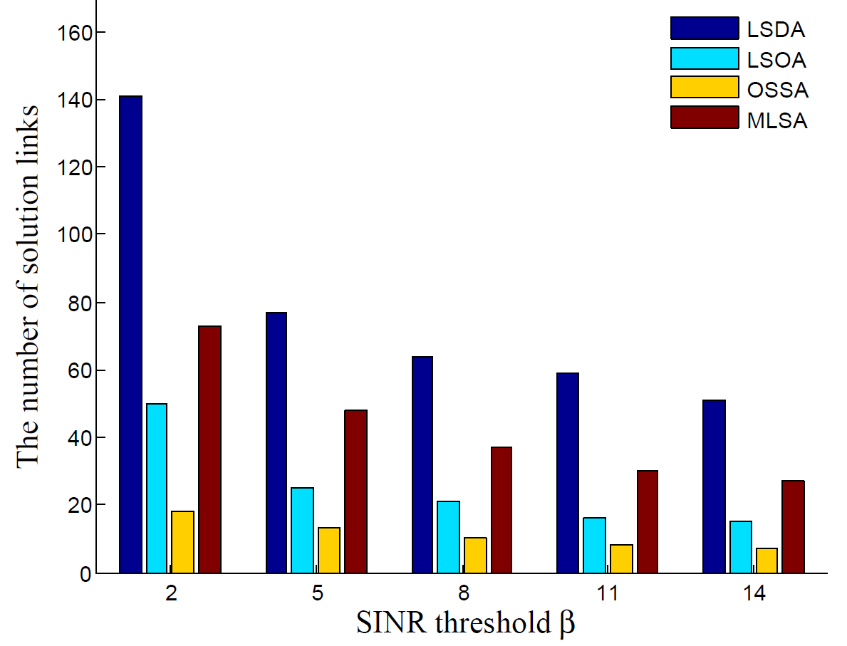
定向天线无线网络中的链路调度策略
仿真实验结果
不同SINR阈值下的调度策略对比分析
Notes:
然后是不同SINR阈值下的对比，可以得出不论什么样的环境下，LSDA在吞吐量方面总是表现较优

Slide 21
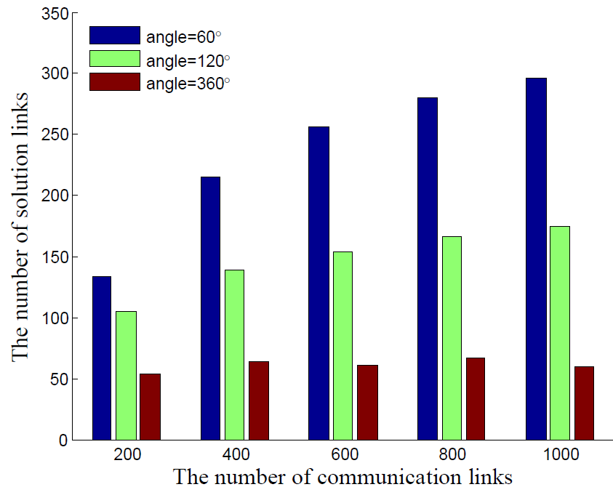
定向天线无线网络中的链路调度策略
仿真实验结果
定向天线干扰角度对算法影响
Notes:
最后为了提高实验的说服力，本工作分析了天线干扰角度对算法的影响情况，图中可以看出定向天线在降低系统干扰，提高网络吞吐量上的优势较大

Slide 22
提纲
研究背景
定向天线无线网络中的链路调度策略
多用户MIMO系统中的用户调度策略
结论
Notes:
由于定向天线的应用场景接下来是第二个创新点，多用户MIMO系统中的用户调度策略

Slide 23
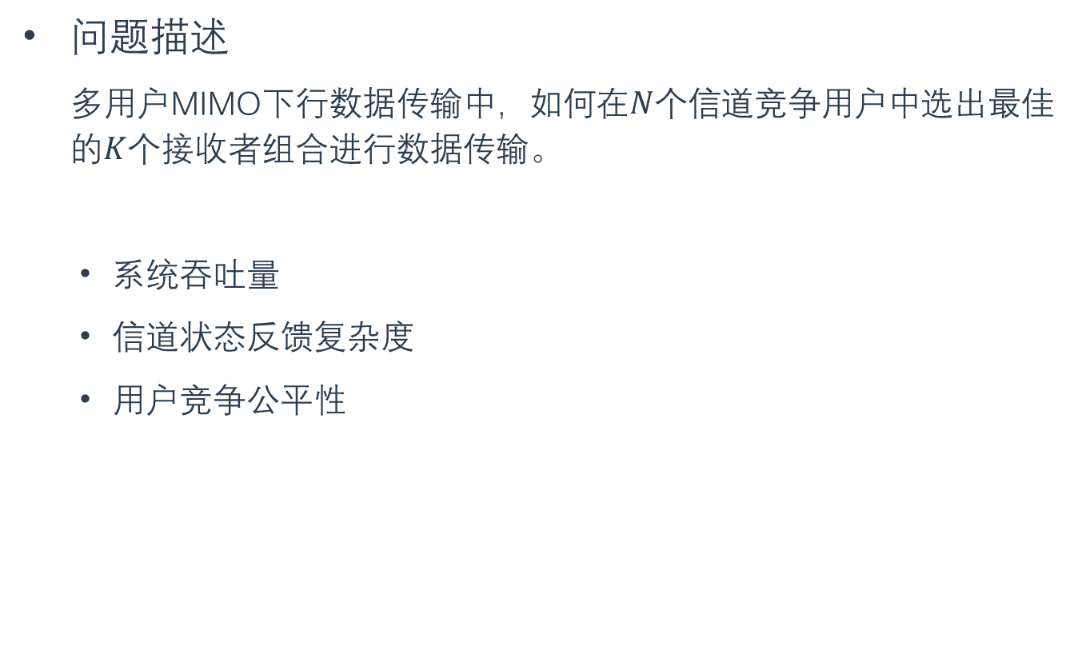
多用户MIMO系统中的用户调度策略
问题描述
多用户MIMO下行数据传输中，如何在$N$个信道竞争用户中选出最佳的$K$个接收者组合进行数据传输。
系统吞吐量
信道状态反馈复杂度
用户竞争公平性
Notes:
首先是问题描述。多用户MIMO下行系统的优势在于其打破常规接入点与用户单对单的数据传输，使得接入点可以并行的将多组数据传给相应的接收者，从而提高整体网络吞吐量。
这样带来的问题也就是用户调度问题：如何在N个信道竞争用户中选择出最佳的K个并行传输接收组合以供接入点进行数据发送，该组合称之为波束成形接收组。用户调度中需要考虑如下几个问题信道状态反馈复杂度，系统吞吐量，竞争公平性。

Slide 24
多用户MIMO系统中的用户调度策略
多用户MIMO系统中基于动态时间规划的用户调度策略
基于时间动态规划的调度约束机制
信道状态信息反馈机制
基于信道状态的速率预测模型
成果
TOUSE: A Fair User Selection Mechanism Based on Dynamic Time Warping for MU-MIMO Networks, 第一作者. KSII Transactions on Internet and Information Systems, SCI期刊
Notes:
针对以上问题本文提出了多用户MIMO下行系统中，基于动态时间规划的用户调度策略。分别设计了以下三种机制针对解决上文中的三个设计问题，分别是信道状态信息反馈机制，基于动态时间规划的调度约束机制，基于信道状态的速率预测模型，。接下来将分别介绍

Slide 25




多用户MIMO系统中的用户调度策略
设计思路
$$R_{1}+R_{2}$$
$$R_{1}^{′}+R_{2}^{′}+R_{3}^{′}$$
$$\left\{u_{1},u_{2}\right\}$$
$$\left\{u_{1},u_{2},u_{3}\right\}$$
Notes:
这里通过两个问题的方式给出本调度策略的设计思路
问题1，如图所示，假设接入点，用户1，用户2是当前某个时刻的系统状态， 此时对于用户3而言，如果将该用户加入到波束成形接收组中，会导致内部系统干扰增大，原系统中用户的传输速率降低，R1R2降低，这个时候需要考虑是：用户3的加入虽然增大了并行数据传流个数，但是是否对系统带来增益，也就是红色部分框中的问题
问题2，时间问题，由于数据的并行传输，系统传输时间为用户下行数据传输时间的最大值，那么如果用户1，用户2的传输时间较小，而用户3的传输时间较大，用户3的加入是否对系统有益？

Slide 26

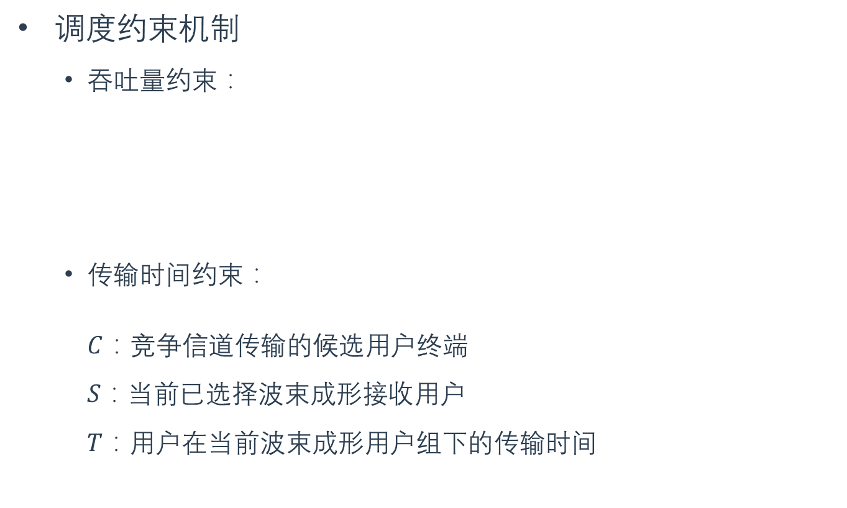





多用户MIMO系统中的用户调度策略
调度约束机制
吞吐量约束：
传输时间约束：
$C$：竞争信道传输的候选用户终端
$S$：当前已选择波束成形接收用户
$T$：用户在当前波束成形用户组下的传输时间
$$\frac{T(c)}{T(\max\left(S\right))}<\frac{1}{ratio\left(c\right)−1}$$
$$T(\max\left(S\right))≤T(c)$$
$$\frac{T(\max\left(S\right))}{T(c)}<\frac{1}{ratio\left(\max\left(S\right)−1\right)}$$
$$T(\max\left(S\right))>T(c)$$
$$T(c)≤\frac{M}{K}∙T(\max\left(S\right))$$
$$T=L/R$$
Notes:
针对这两个问题，本工作设计了如下两个调度约束机制，吞吐量约束，该机制通过预测系统前后状态的方式增益判断。然后是传输时间约束，以不增大时间流开销为基准。通过公式可以得出这两个约束机制的核心点是如何获取传输时间，故而接下来将介绍本工作的速率预测模型

Slide 27
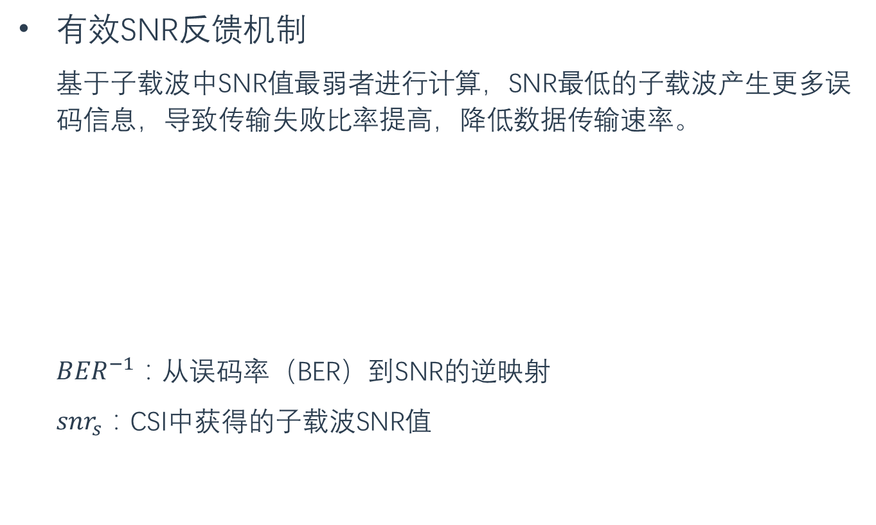

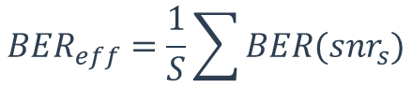
多用户MIMO系统中的用户调度策略
有效SNR反馈机制
基于子载波中SNR值最弱者进行计算，SNR最低的子载波产生更多误码信息，导致传输失败比率提高，降低数据传输速率。
${BER}^{−1}$：从误码率（BER）到SNR的逆映射
${snr}_{s}$：CSI中获得的子载波SNR值
$${BER}_{eff}=\frac{1}{S}\sum{BER({snr}_{s})}$$
$$ESNR={BER}^{−1}({BER}_{eff})$$
Notes:
为了提高速率预测的准确度，本工作首先给出信道信息反馈机制。本工作采用有效SNR反馈机制，基于子载波中SNR值最弱者进行计算，提高速率预测精度并且反馈开销较低。

Slide 28
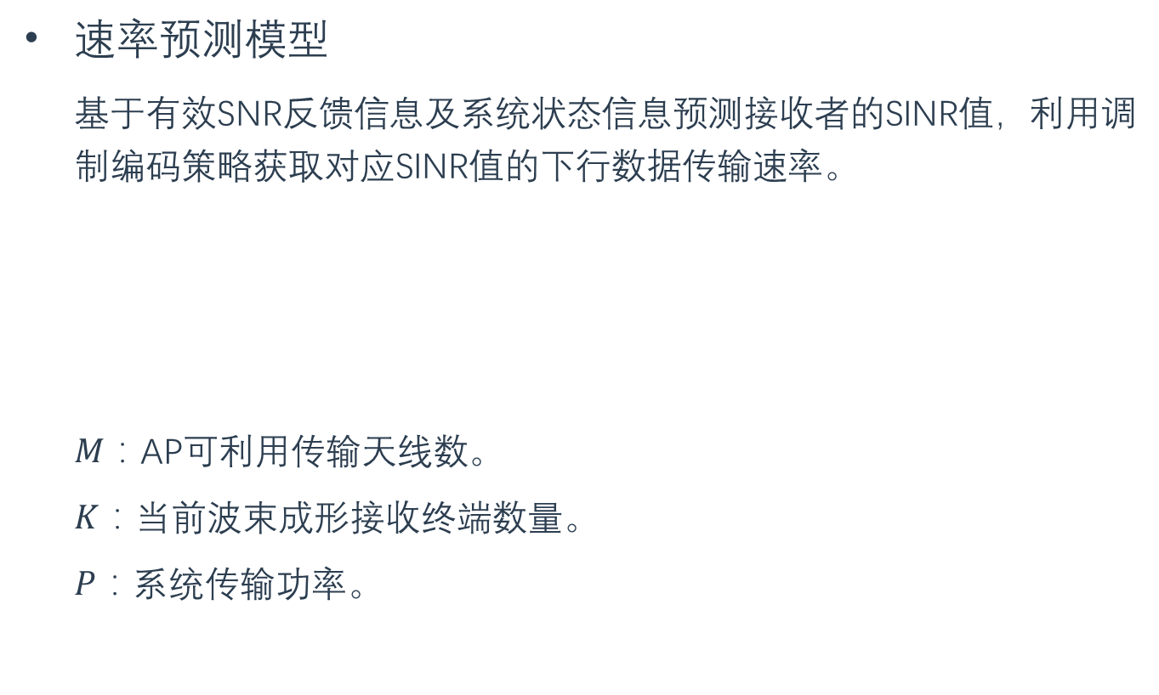


多用户MIMO系统中的用户调度策略
速率预测模型
基于有效SNR反馈信息及系统状态信息预测接收者的SINR值，利用调制编码策略获取对应SINR值的下行数据传输速率。
$M$：AP可利用传输天线数。
$K$：当前波束成形接收终端数量。
$P$：系统传输功率。
$${SINR}_{k}=\frac{{ESNR}_{k}−{ESNR}_{k}∙2^{−I}}{1+{ESNR}_{k}∙2^{−I}}$$
$$I=\left(\left(M−1\right)×P\right)/\left(3×\left(K−1\right)\right)$$
Notes:
本工作设计并提出了基于信道状态有效SNR的速率预测模型，根据接入点发射天线数量以及当前波束成形组大小预测每个接收节点的信号噪声干扰比的大小，根据SINR通过调制编码策略得到下行数据传输速率。I表示系统状态对SINR值的变化影响情况。

Slide 29
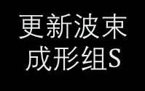


多用户MIMO系统中的用户调度策略
调度机制
调度初始化阶段：随机选择
调度运行阶段：基于动态时间规划选择
信道竞争用户组
随机选择机制
更新波束成形组$S$
信道状态反馈
速率预测模型
调度约束机制
时间差调度
更新波束成形组$S$
波束成形组$S$
Notes:
接下来给出调度策略的距离细节，分为两个阶段，首先是初始化阶段，采用随机选择的方式得到第一个波束成形接收者；然后是运行阶段，基于动态时间规划策略。流程如图中所示，也是对前面几个模块的结合。

Slide 30

多用户MIMO系统中的用户调度策略
仿真实验设置
默认参数设置
信道模型：多径干扰衰落模型
AP天线功率 / AP可利用天线数量：15W / 3
AP数量 / 信道竞争用户数量：1 / 10
数据包大小：1500bytes
算法评价
吞吐量，简式公平性指数：
$$JFI=\frac{{\left[\sum_{u=1}^{N_{u}}{X_{u}}\right]}^{2}}{N_{u}\sum_{u=1}^{N_{u}}{{\left[X_{u}\right]}^{2}}}$$
Notes:
最后，本工作给出用户调度策略的实验评估，参数如下所示，算法评价标准为吞吐量以及简式公平性指数，该指数在公平性评估上应用较广，这里不做介绍

Slide 31
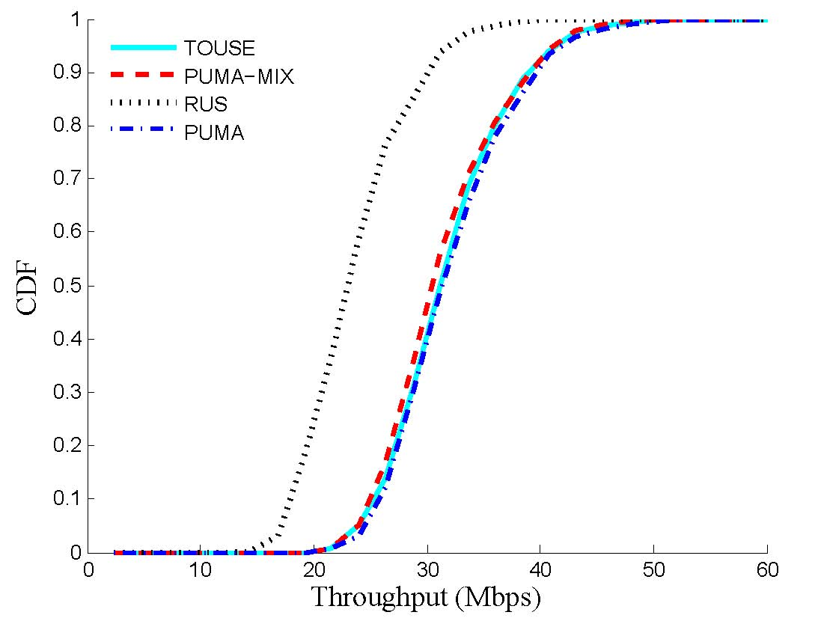
多用户MIMO系统中的用户调度策略
仿真实验结果
持续流量传输性能分析
Notes:
首先是吞吐量的性能比较，可以看出本文调度策略TOUSE在吞吐量方面与其他策略不相上下。

Slide 32
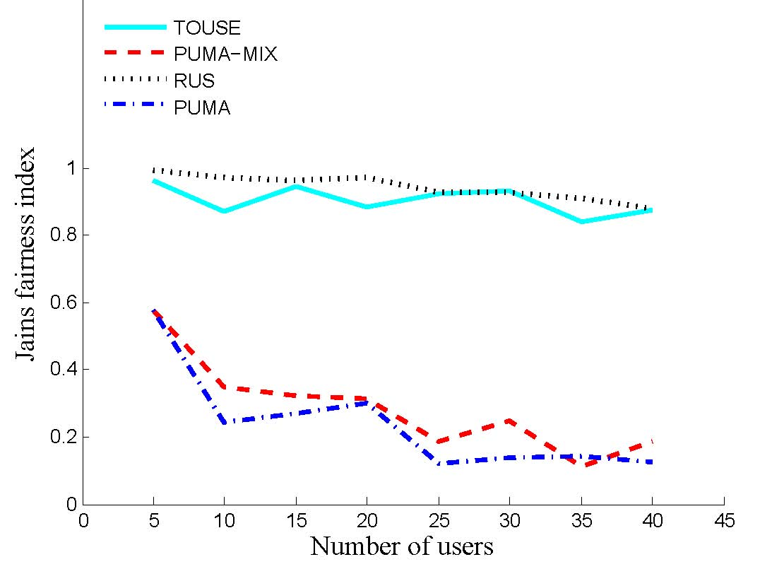
多用户MIMO系统中的用户调度策略
仿真实验结果
信道竞争公平性分析
Notes:
公平性表现，黑色线标准中的随机机制，也是在公平性方面表现最佳的机制，而本文调度策略几乎与随机策略表现一致，可说明本用户调度策略的表现较好。该两组实验说明，本工作多用户调度策略在保证信道竞争公平性的同时，在吞吐量方面依然表现较优。

Slide 33
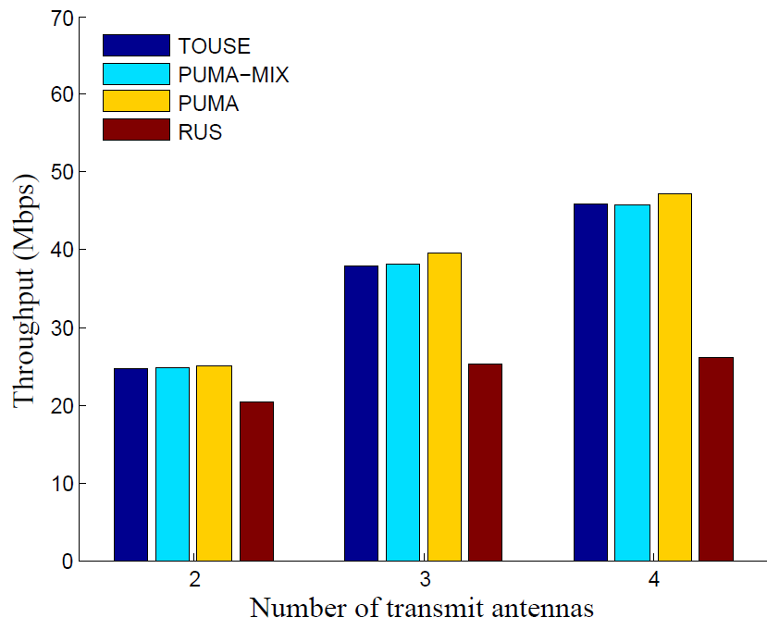
多用户MIMO系统中的用户调度策略
仿真实验结果
发射天线数量对系统性能影响
Notes:
最后本工作分析了环境变化对调度策略的影响，首先是发射天线数量，

Slide 34
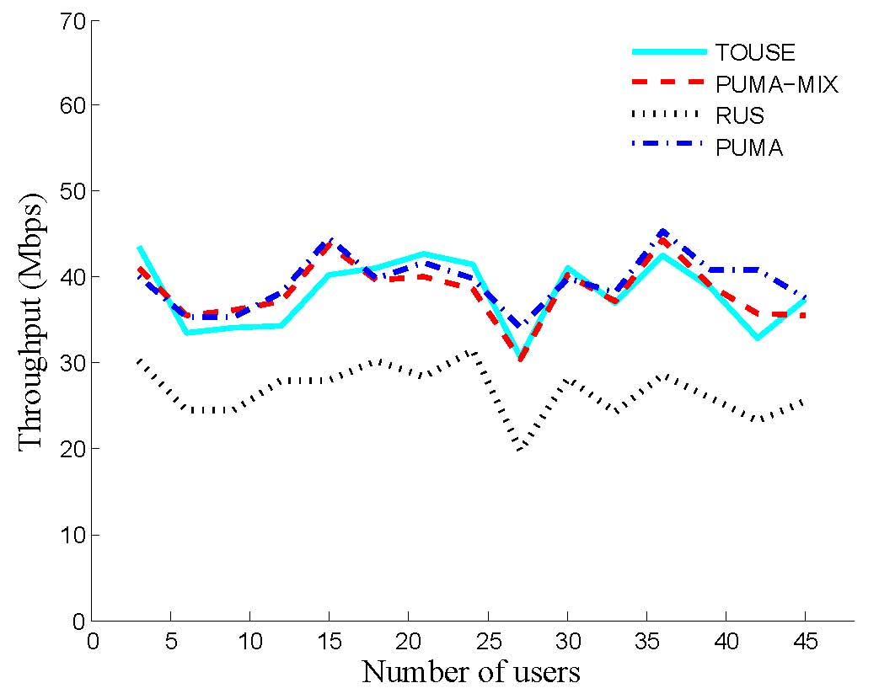
多用户MIMO系统中的用户调度策略
仿真实验结果
信道竞争用户数量对系统性能影响
Notes:
信道竞争用户数量

Slide 35
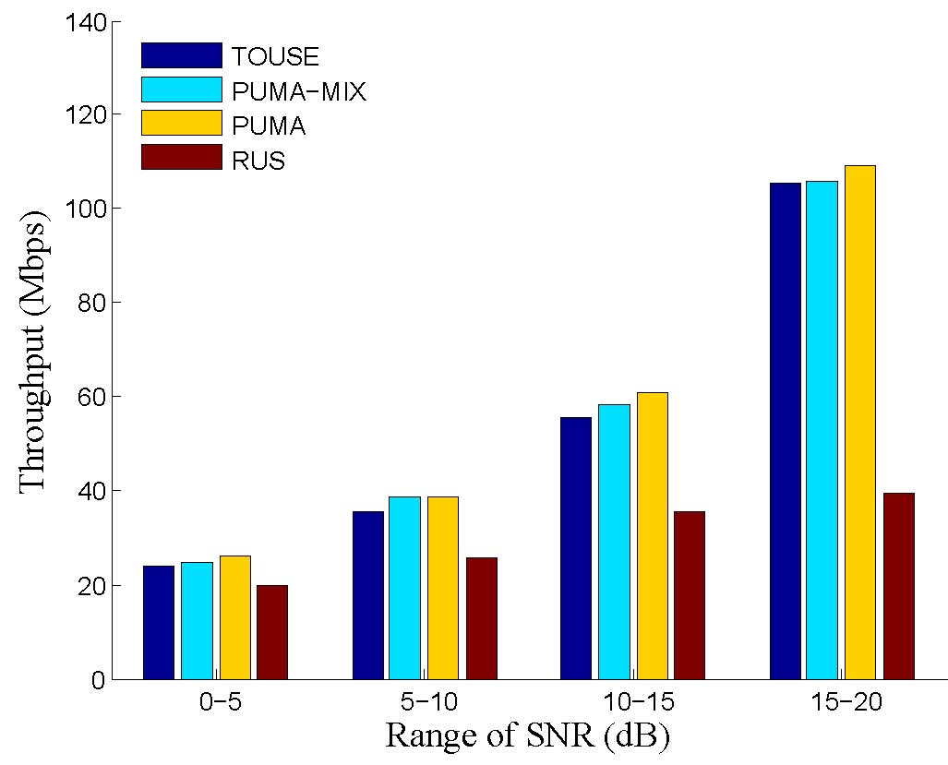
多用户MIMO系统中的用户调度策略
仿真实验结果
信道环境对系统性能影响
Notes:
以及不同信道状态环境。与其他调度策略的表现较为相似，不做过多说明。

Slide 36
提纲
研究背景
定向天线无线网络中的链路调度策略
多用户MIMO系统中的用户调度策略
结论
Notes:
最后是本课题的结论部分

Slide 37
结论
引入定向天线技术，提高信道资源利用率
基于物理干扰模型及定向天线特性，设计适用于定向天线环境下的定向干扰模型。
提出定向天线无线网络中的链路调度算法。采用数学理论证明算法正确性，通过仿真实验分析算法表现。
Notes:
首先本工作提出了定向天线无线网络环境中的链路调度策略，

Slide 38
结论
引入多用户MIMO技术，提高信道资源利用率
基于有效SNR反馈机制提出速率预测模型，利用动态时间规划思想设计调度约束条件。
提出多用户MIMO系统中的用户调度策略。通过仿真实验分析不同环境条件下的性能表现，并对比验证算法在公平性、网络容量方面表现。

Slide 39
论文发表情况
A novel link scheduling algorithm for wireless networks using directional antenna, 第一作者. Wireless Communications and Networking Conference, 2016, EI Index: 20164102892645, (CCF C).
TOUSE: A Fair User Selection Mechanism Based on Dynamic Time Warping for MU-MIMO Networks, 第一作者. KSII Transactions on Internet and Information Systems, 2017, (SCI期刊 Accepted).
A Single Access Point Based Traffic Control System with Passive Measurement, Z. Zeng and XXX and Z. Tang and XXX. International Conference on Frontier of Computer Science and Technology, 2015, EI Index: 20161402178442.
Impact of Directional Antenna on Physical Layer Authentication, Z. Zeng and XXX and XXX and XXX and Z. Tang and XXX. International Conference on Frontier of Computer Science and Technology, 2015, EI Index: 20161402178443.

Slide 40
谢谢

